Slide 1

第十章 频率响应
传输函数和波特图
滤波器及其频率响应
放大器频率响应基础
放大器的低频响应
放大器的高频响应

Slide 2
10.1 传递函数和波特图
10.1.1 电路的传递函数
一、电路的频率响应
信号频率对放大器放大倍数的影响。
由于耦合电容、旁路电容、半导体器件极间电容的存在，使放大倍数为频率的函数。
在使用放大电路时，应了解其信号频率的适用范围。
在设计放大电路时，应满足信号频率的范围要求。

Slide 3
高通电路：信号频率越高，输出电压越接近输入电压。
低通电路：信号频率越低，输出电压越接近输入电压。

Slide 4
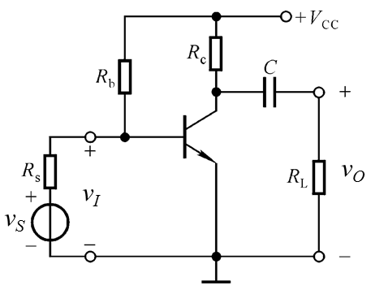
高通电路
低通电路
结电容
在低频段，随着信号频率逐渐降低，耦合电容、旁路电容等的容抗增大，使动态信号损失，放大能力下降。
在高频段，随着信号频率逐渐升高，晶体管极间电容和分布电容、寄生电容等杂散电容的容抗减小，使动态信号损失，放大能力下降。

Slide 5
二、电路的传递函数
描述零初始条件下线性时不变系统输入和输出之间关系的数学表达式。 线性：所有元器件都能用一次代数式（包括微分、积分）表示。 时不变系统：输入输出之间的关系不会随时间变化而变化。
通常用 T(s) 或 H(s) 表示，可以理解为输出信号的复变换和输入信号的复变换之比。（s是拉普拉斯变换中的复变量）
可以用来分析电路的频率特性，如增益、相位和频率响应等。

Slide 6
三、复频域分析法
电容器的容抗 ，
其中 称为复频率，记为 s
电容的容抗可写为
同理，电感的感抗可写为
采用正弦稳态电路的相量分析方法计算传递函数。

Slide 7

传递函数
零点
极点
注意
零点和极点可以是实数或复数。
因为 a_{m} 是实数，所以复零点或复极点一定以共轭对形式出现。

Slide 8
10.1.2 幅度和相位波特图
反映放大器传输函数与信号频率的关系。（为表示更宽的频率范围，横坐标采用对数形式）
幅度波特图
相位波特图

Slide 9
10.1.3 频率响应的基本概念
1、上限频率和下限频率
一般情况，应用电路只适用于处理某一个特定频率范围内的信号。
3 dB
下限频率
上限频率
下限截止频率
上限截止频率

Slide 10
2、三分贝带宽（通频带）
3、增益带宽积
， 是放大器的中频增益。
注意
一般，对于用于不同放大电路里的同一只晶体管，它的增益带宽积是一定的。

Slide 11
10.2 滤波器及其频率响应
10.2.1 滤波器基础
一、滤波器概述
工程上根据输出端口对信号频率范围的要求，设计专门的网络，置于输入和输出端口之间，使输出端口所需要的频率分量能够顺利通过，而抑制或削弱不需要的频率分量，这种具有选频功能的中间网络，工程上称为滤波器。
滤波器的传递函数定义
V_{i}
滤波器
V_{o}

Slide 12
二、滤波电路分类
按所处理信号分
模拟和数字滤波器
按所用元件分
无源和有源滤波器
按滤波特性分
低通滤波器（LPF）
高通滤波器（HPF）
带通滤波器（BPF）
带阻滤波器（BEF）
全通滤波器（APF）

Slide 13
三、滤波电路的频率响应（幅频特性）
低通
高通
0
ω₁
ω
0
ω₁
ω
0
ω₁
ω₂
ω
0
ω₁
ω₂
ω
带通
带阻

Slide 14
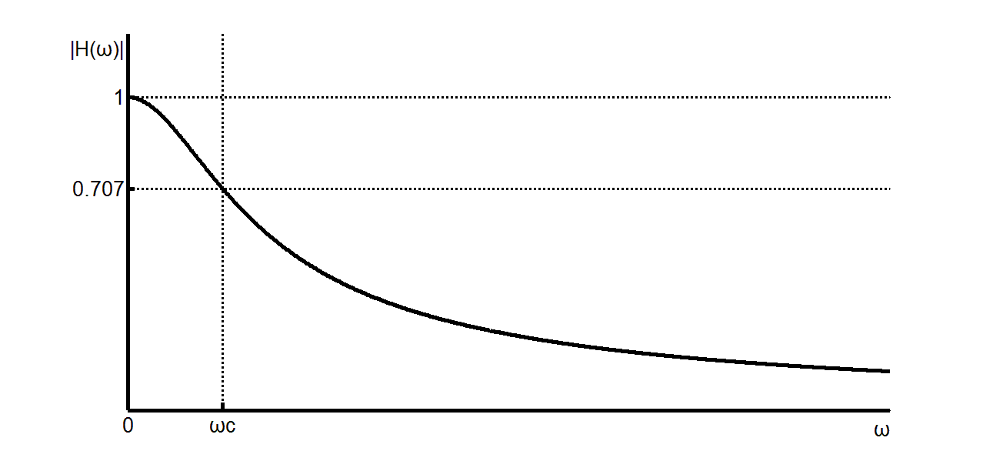
10.2.2 一阶无源滤波器及其频率响应
1、一阶RC无源低通滤波器
传递函数

Slide 15
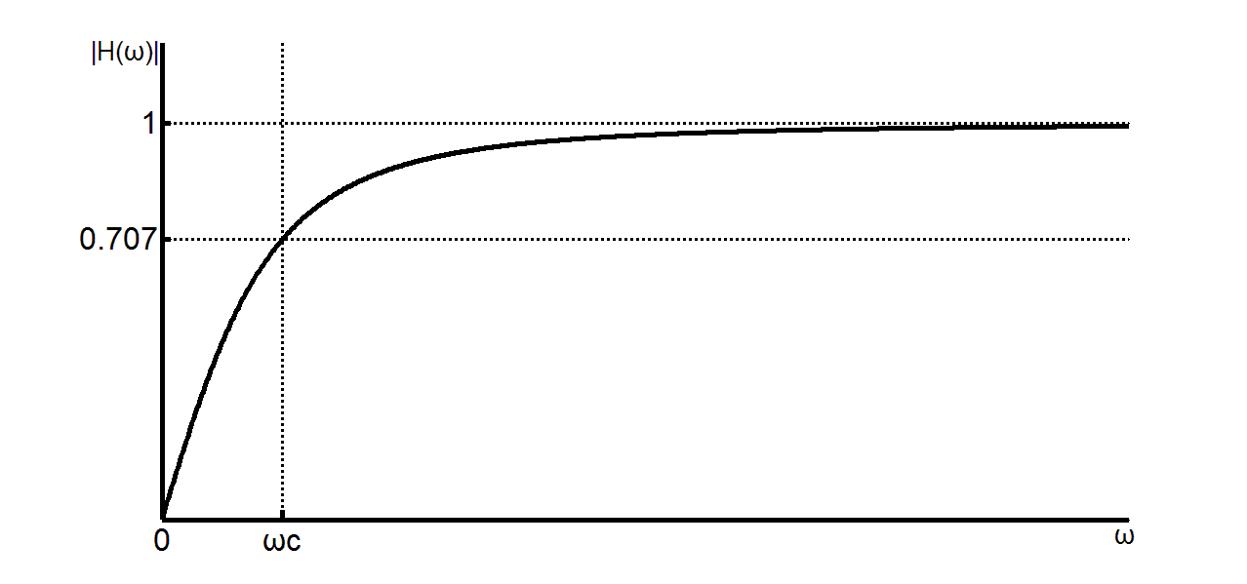
2、一阶RC无源高通滤波器
传递函数

Slide 16
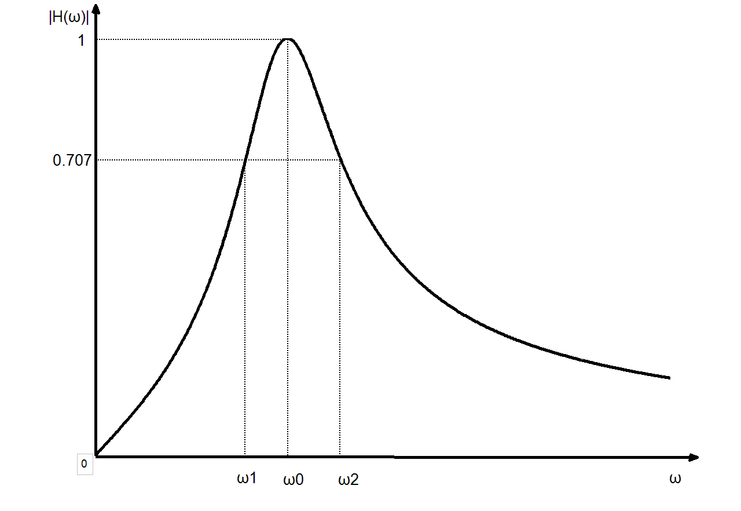
3、 一阶RC无源带通滤波器
传递函数

Slide 17
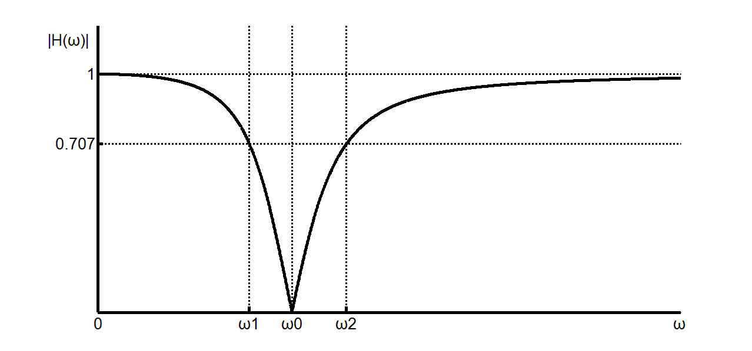
4、 一阶RC无源带阻滤波器
传递函数

Slide 18
10.2.3 一阶有源滤波器及其频率响应
R_{f}
1、一阶有源低通滤波器
反相输入一阶低通
C
v_{i}
_
+
v₋
v_{o}
R₁
A
+
+
v₊
R₂

Slide 19
同相输入一阶低通
R₁
R_{f}
_
v₋
v_{o}
R₂
A
v_{i}
+
+
+
v₊
C

Slide 20
2、一阶有源高通滤波器
反相输入一阶高通
R_{f}
_
v_{i}
v₋
v_{o}
+
R₁
A
C
+
+
v₊
R₂

Slide 21
同相输入一阶高通
R₁
R_{f}
_
v₋
v_{o}
A
v_{i}
+
+
+
v₊
C
R₂

Slide 22
10.3 放大器频率响应基础
10.3.1 放大器传递函数（增益函数）的一般表示
1、增益函数
和 分别表示当单独考虑低频段和高频段时信号频率对放大器增益的影响。
低频响应
高频响应

Slide 23
10.3.2 幅度和相位波特图的绘制
1、幅度波特图
包括多项之和，其中每项均可表示为 的形式，即
若 ，则
若 ，则

Slide 24
2、相位波特图
中每项的相角之和，其中每项可表示为
若 ，则
若 ，则
若 ，则

Slide 25
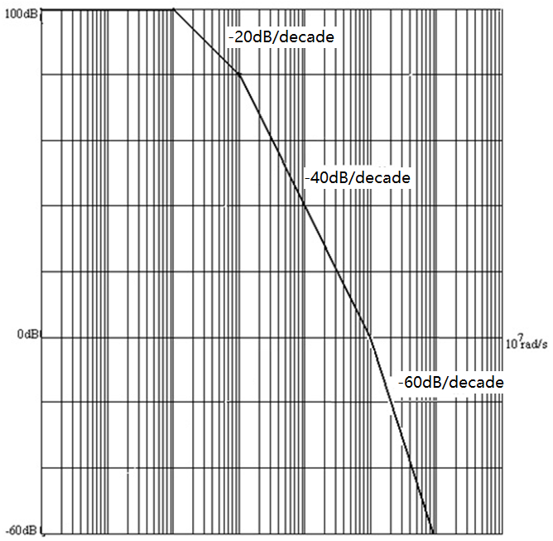
幅度波特图
10
10²
10³
10⁴
10⁵
10⁶
10⁷
ω (rad/s)

Slide 26
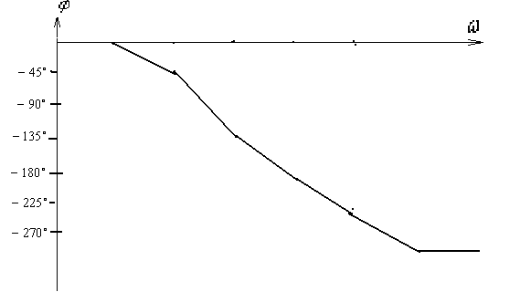
相位波特图
10
10²
10³
10⁴
10⁵
10⁶
ω (rad/s)
-45º/decade
-90º/decade
-45º/decade

Slide 27
10.4 放大器的低频响应
10.4.1 放大器低频响应的近似计算
一、从增益函数确定放大器低频响应
低频响应函数
当存在主极点时（如 远高于其它极点）
一般， ，在 接近中频时
当不存在主极点时

Slide 28
二、用短路时间常数近似法计算
依次单独考虑低频等效电路中一个电容的作用，把其它所有的电容设为无穷大，则
若其中某个 远高于其他频率（即存在主极点情况），则该电路的低频截止频率可近似等于该频率。
后面计算实际电路的低频响应就采用上述近似法。

Slide 29
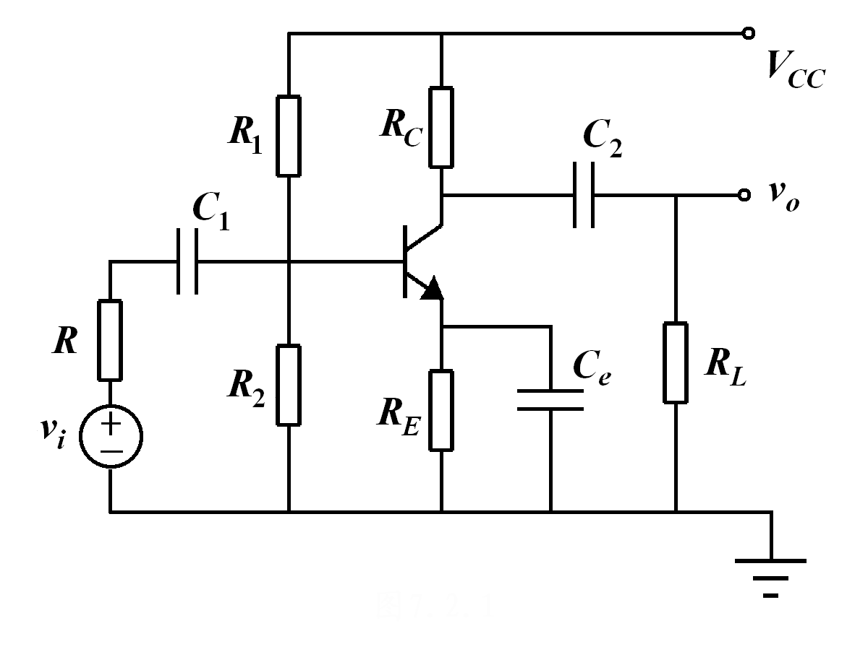
10.4.2 共射放大器的低频响应

Slide 30
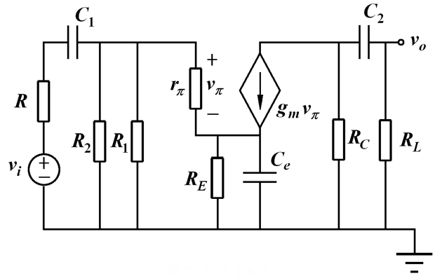
解题步骤：
1）求解中频增益。
2）求解一个电容单独作用时的增益（其它电容短路）。
3）确定低频截止频率。

Slide 31
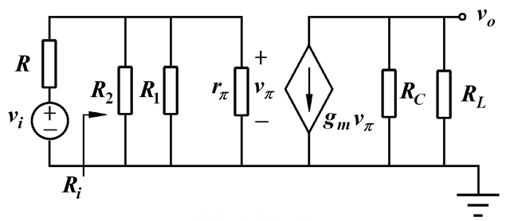
1）求解中频增益。

Slide 32
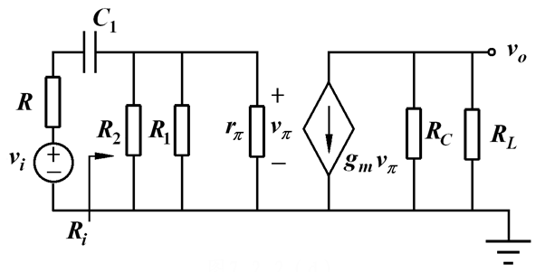
① C₁作用，其它电容短路。
其中 其实就是电容C₁两端看进去的电阻。

Slide 33
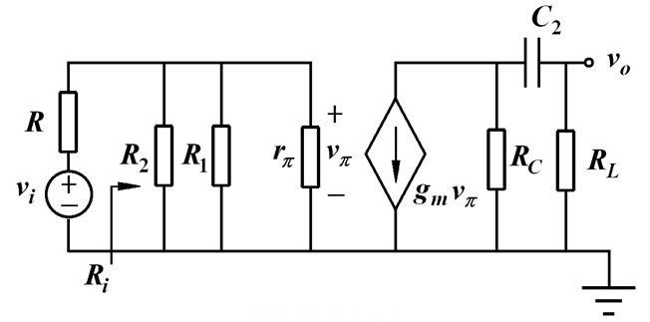
② C₂作用，其它电容短路。
其中 其实就是电容C₂两端看进去的电阻。

Slide 34
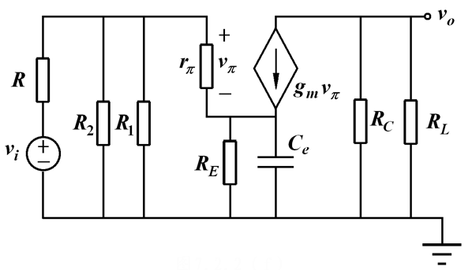
③ C_{e}作用，其它电容短路。

Slide 35
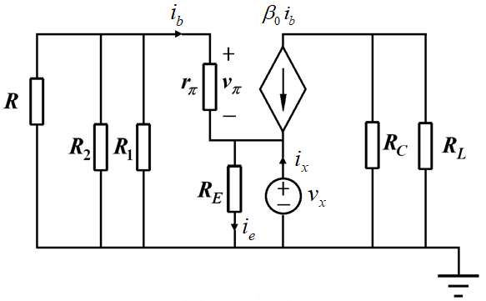

Slide 36
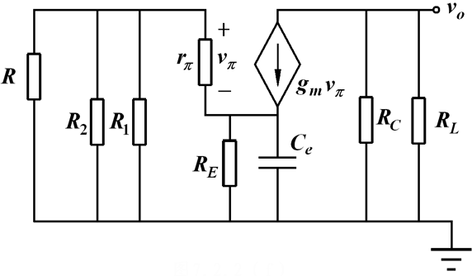
就是电容C_{e} 两端看进去的电阻。

Slide 37
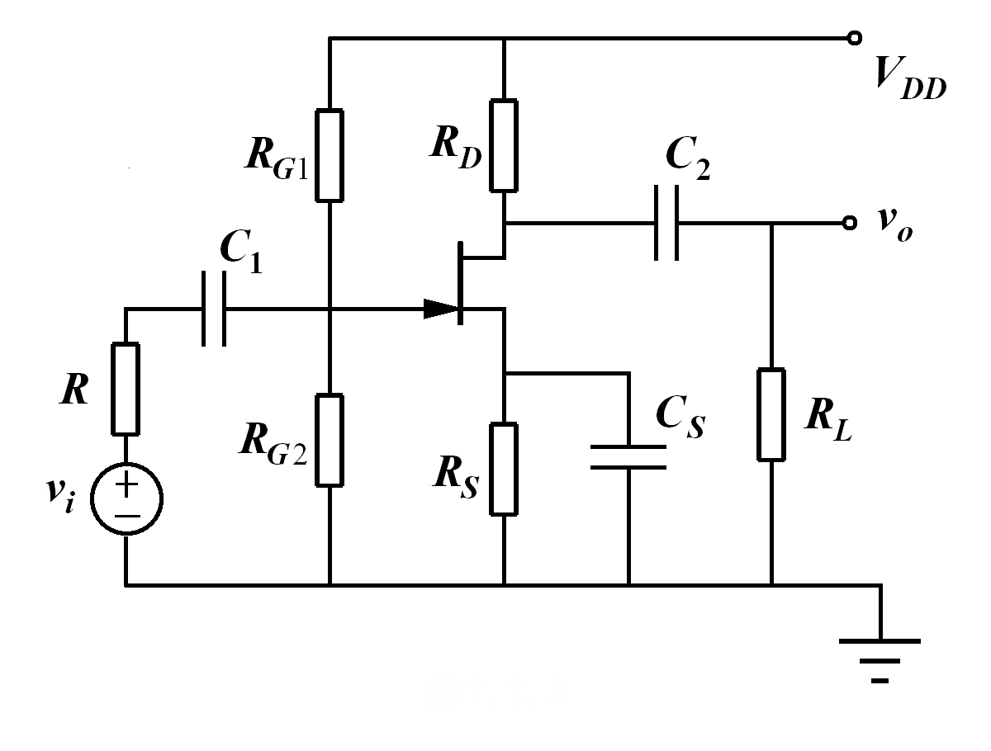
10.4.3 共源放大器的低频响应

Slide 38
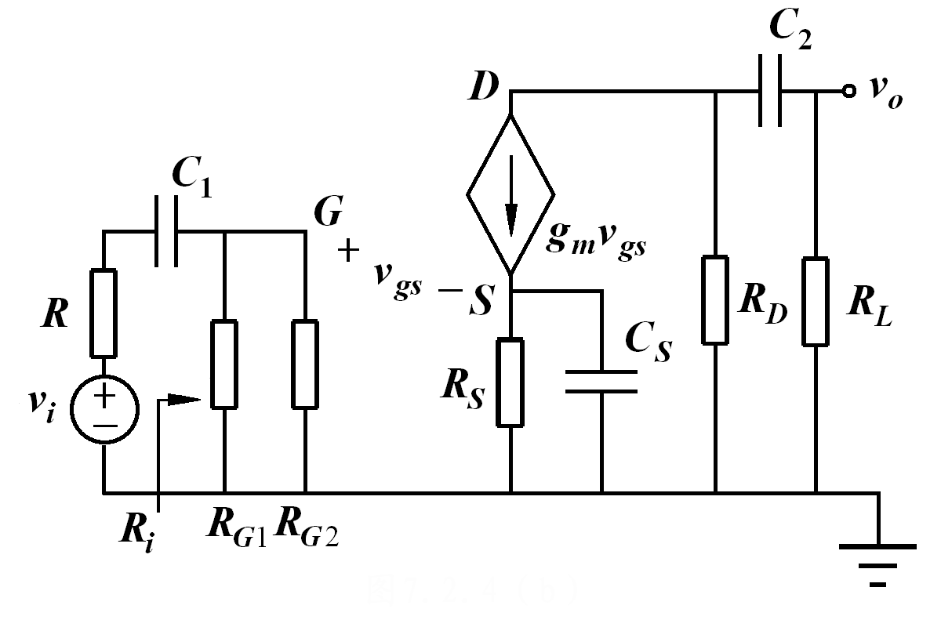
解题步骤：
1）求解中频增益。
2）求解一个电容单独作用时的增益（其它电容短路）。
3）确定低频截止频率。

Slide 39
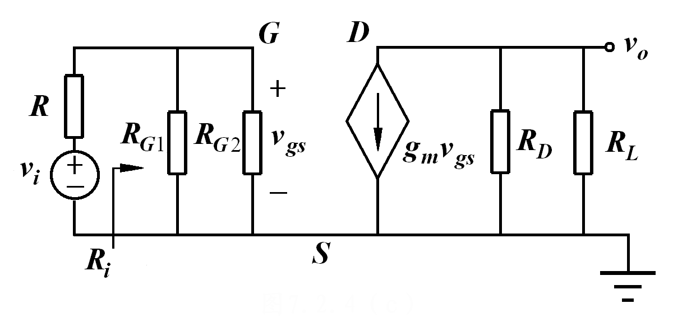
1）求解中频增益。

Slide 40
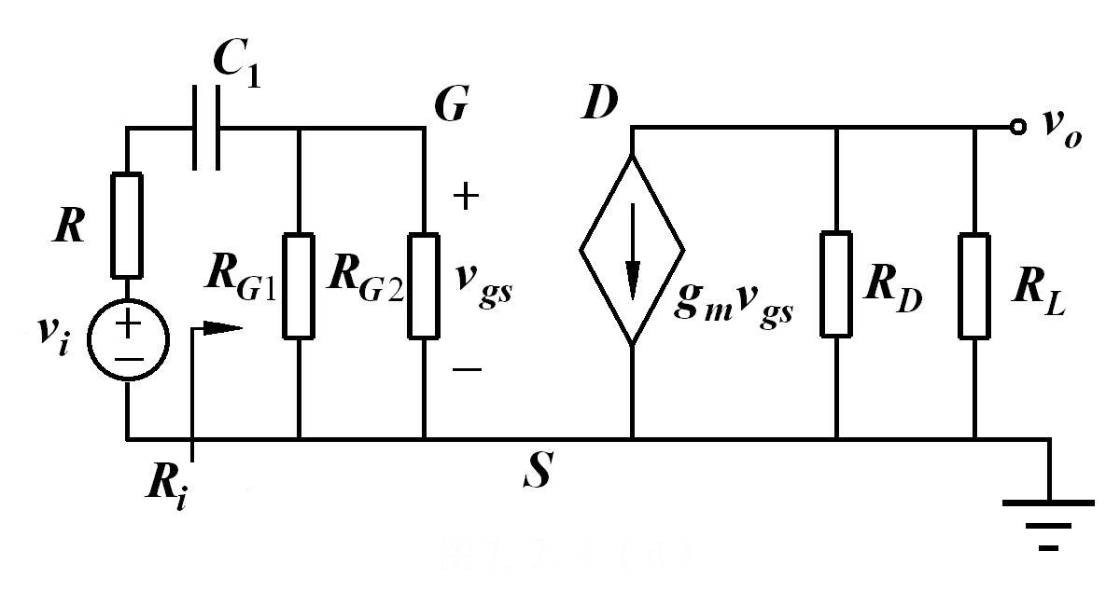
① C₁作用，其它电容短路。
其中 其实就是电容C₁两端看进去的电阻。

Slide 41
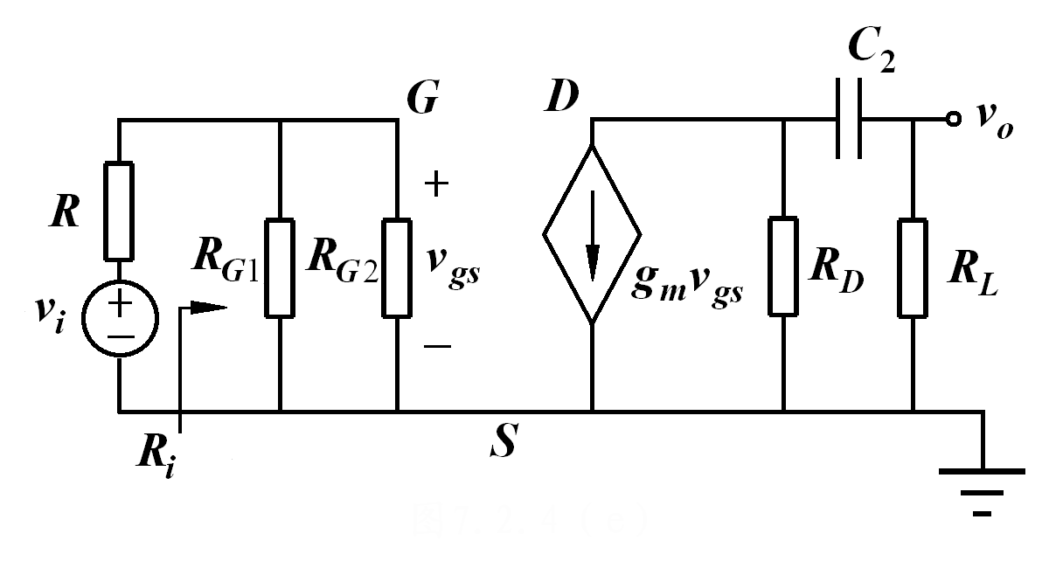
② C₂作用，其它电容短路。
其中 其实就是电容C₂两端看进去的电阻。

Slide 42
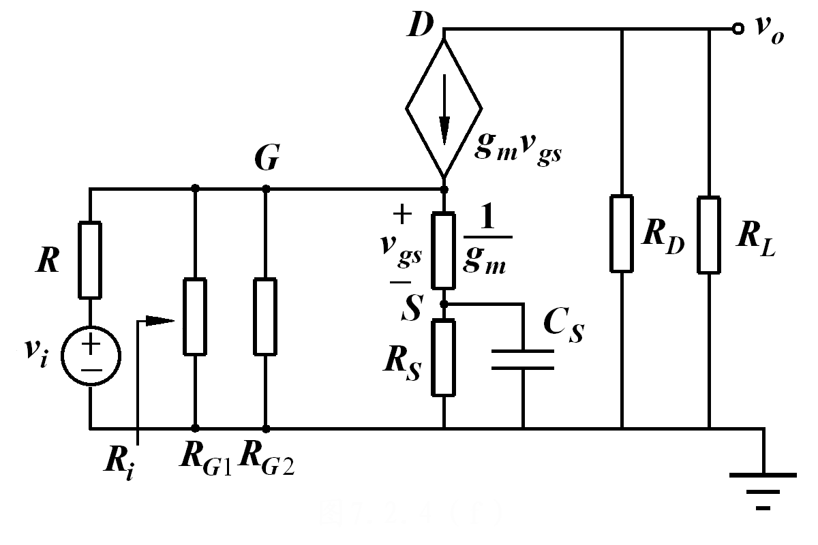
③ C_{s}作用，其它电容短路。
其中 其实就是电容C_{S} 两端看进去的电阻。

Slide 43
小结
低频截止频率 的确定
如果每个电容单独作用时计算得到的频率分得很开，其中某个频率占主要地位，则低频截止频率近似为该占主要地位的频率。 一般，从 或 看进去的电阻相对较小，选择合适的 或 使它对 的贡献占主要地位，可以使总电容最小。
若上述条件不满足，则手工计算一般用所有频率的和作为低频截止频率，即

Slide 44
10.5 放大器的高频响应
10.5.1 放大器高频响应的近似计算
一、从增益函数确定放大器高频响应
高频响应函数
当存在主极点时（如 远低于其它极点）
一般，零点为无穷大或极高的频率。
当不存在主极点时

Slide 45
二、用开路时间常数近似法计算
依次单独考虑高频等效电路中一个电容的作用，把其它所有的电容设为零，则
若其中某个 远低于其他频率（即存在主极点情况），则该电路的高频截止频率可近似等于该频率。
后面计算实际电路的高频响应就采用上述近似法。

Slide 46
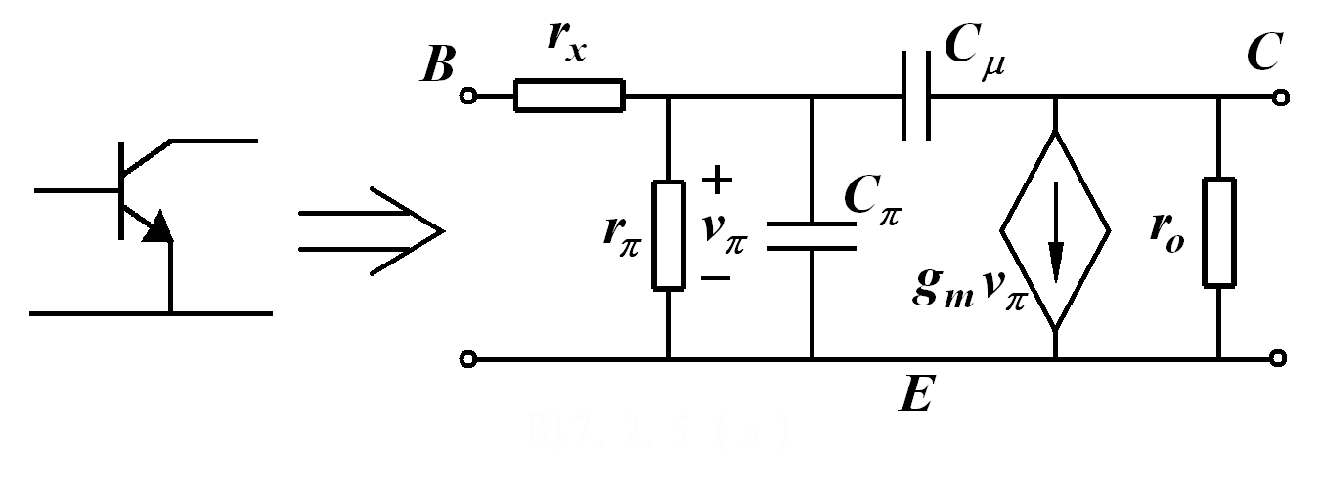
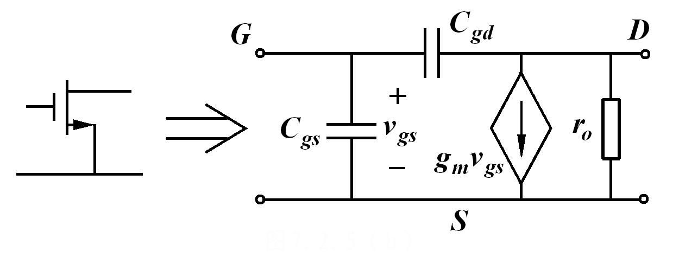
10.5.2 晶体管的高频等效电路
BJT
高频等效电路
FET
高频等效电路

Slide 47
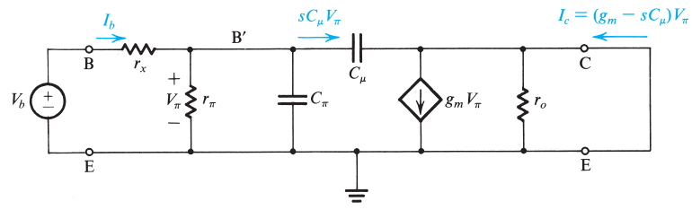
10.5.3 晶体管的特征频率
一、BJT的特征频率 f_{T}
将C、E短路，求晶体管的共射短路电流放大系数 β 。

Slide 48
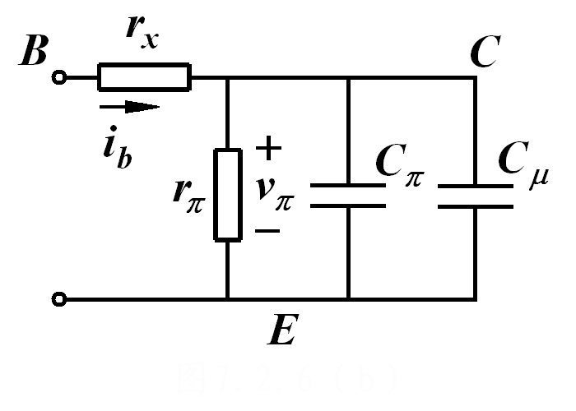
很小

Slide 49
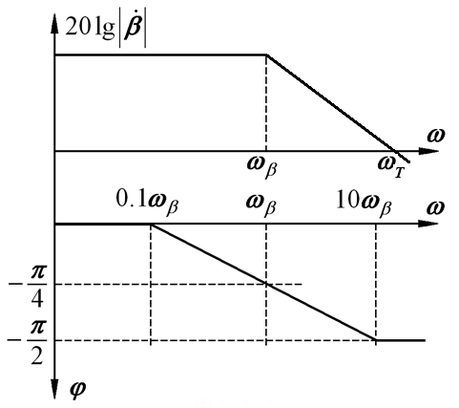
截止频率
特征频率

Slide 50
增益带宽积

Slide 51
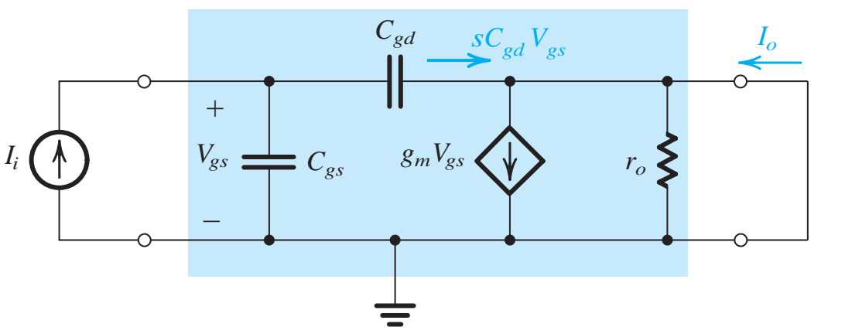


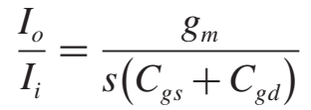
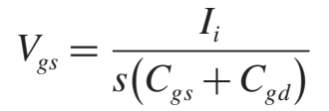
二、FET的特征频率 f_{T}
将D、S短路，求FET的共源短路电流放大系数。
很小

Slide 52
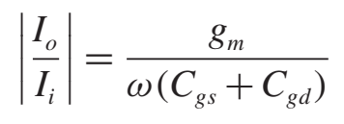

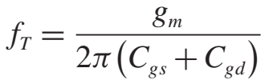

Slide 53
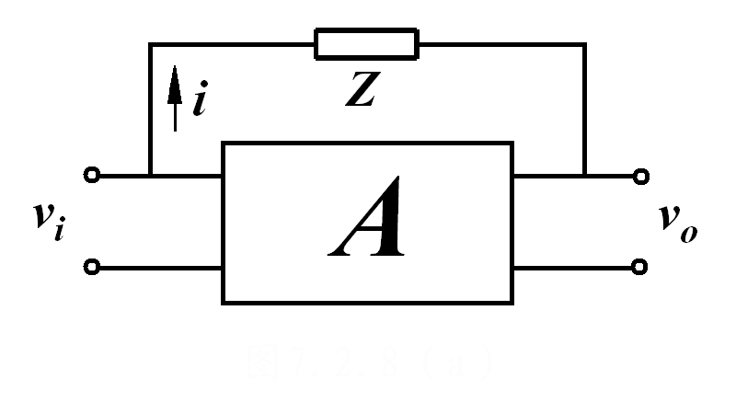
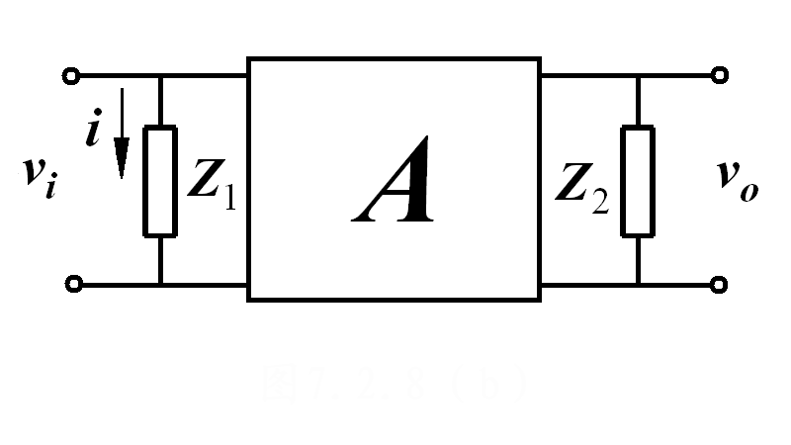
10.5.4 米勒定理
同理可得

Slide 54
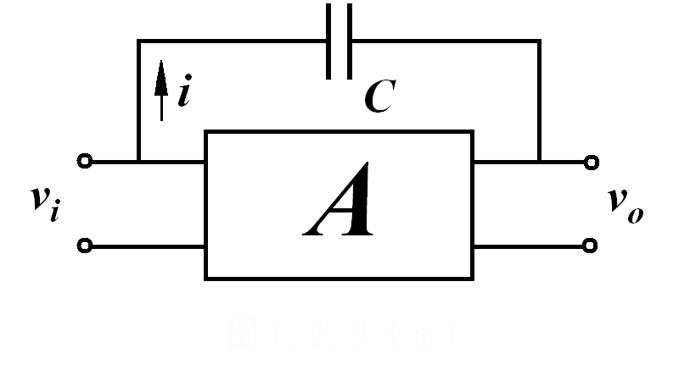
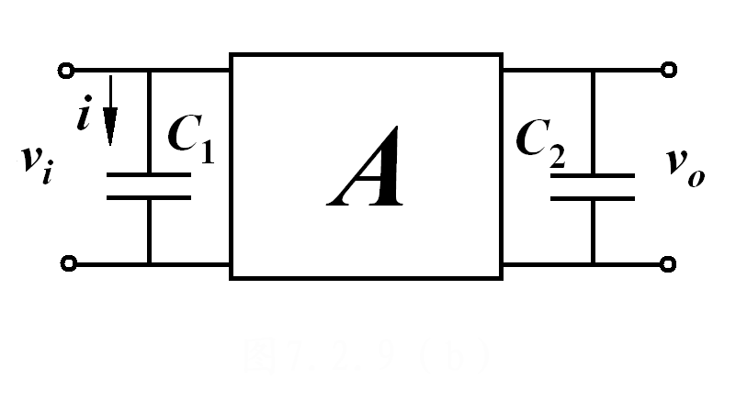
若跨接的元件为电容 C，很容易可得

Slide 55
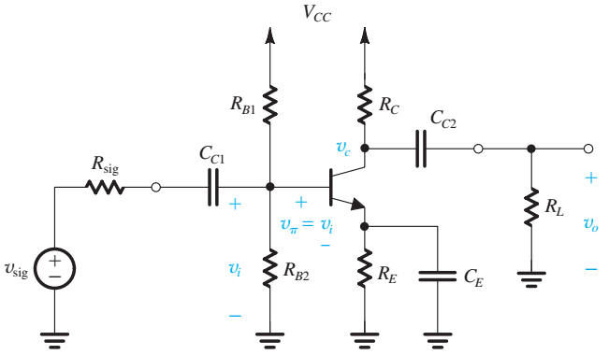
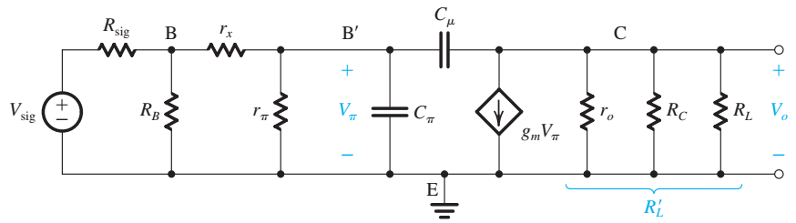
10.5.5 共射放大器的高频响应
电容 的存在，增加了电路分析的难度，可采用米勒定理简化电路。

Slide 56
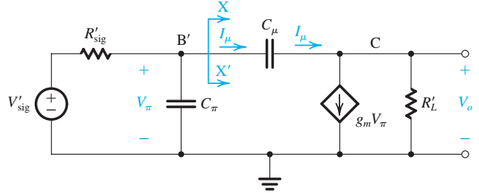
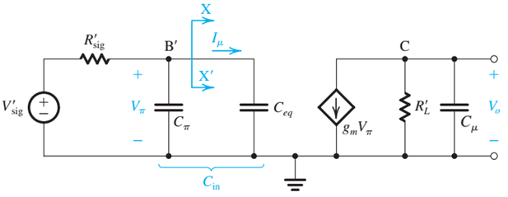
将高频等效电路简化为
利用米勒定理，等效电路可简化为

Slide 57
由于 相对 小得多， 对高频截止频率的贡献占主要地位。
求得 两端看进去的电阻 ，就可确定 。

Slide 58
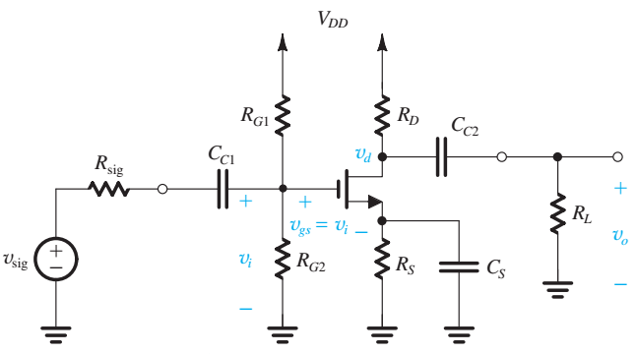
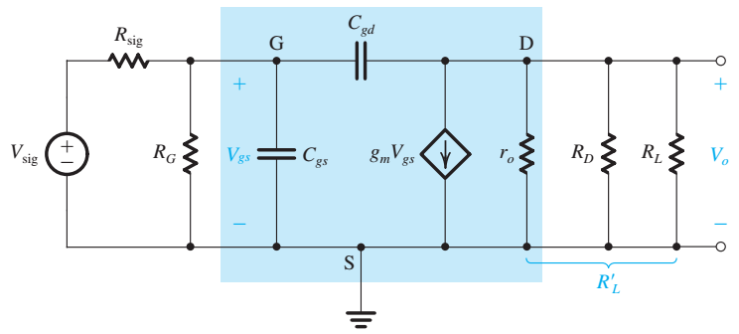
10.5.6 共源放大器的高频响应

Slide 59
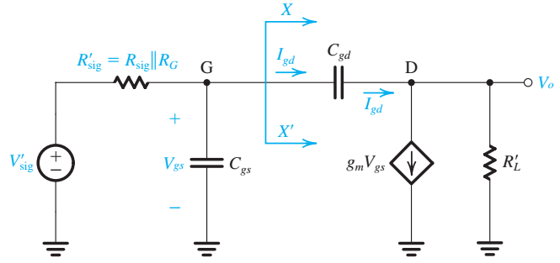
将高频等效电路简化为

Slide 60
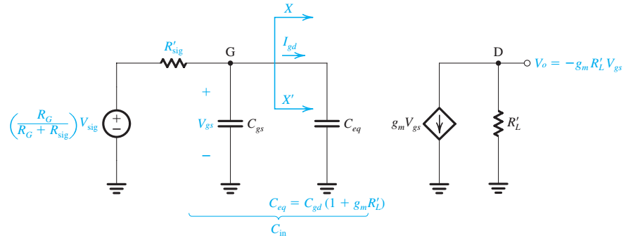
当 较大时，利用米勒定理，电路等效为（忽略输出端等效电容 ）
上述模型在 较大时适用。
高频响应由 和 形成的极点决定。

Slide 61
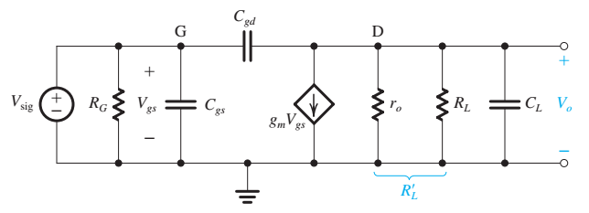
当 或较小时
C_{L} 是负载端的等效电容，引入该电容是因为其对高频截止频率有很大贡献。而当 较大时，该电容对高频截止频率的贡献则很小。

Slide 63
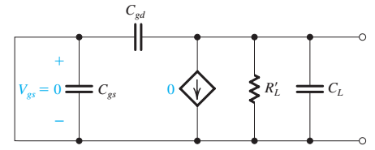
传输函数零点对应的频率
传输函数极点对应的频率
求传输函数极点相当于设
，等效电路如右，其谐振频率即为传输函数极点对应的频率。

Slide 64
传输函数零点对应的频率
传输函数极点对应的频率

Slide 65
可见，当 或很小时
高频响应受制于放大器的输出端。
为提高高频截止频率，必须减小栅极和漏极间的等效电容。

Slide 66
小结
高频截止频率 的确定
如果每个电容单独作用时计算得到的频率分得很开，其中某个频率占主要地位，则高频截止频率近似为该占主要地位的频率（最小频率）。
若上述条件不满足，则手工计算一般采用以下方法

